Slide 1
mevB †K ky‡f”Qv

Slide 2
শিক্ষক পরিচিতি
আহাম্মদ উল্লাহ
প্রভাষক (গণিত)
লাউতলি ডাঃ রশীদ আহমেদ উচ্চ বিদ্যালয় ও কলেজ
ফরিদগঞ্জ, চাঁদপুর।

Slide 3
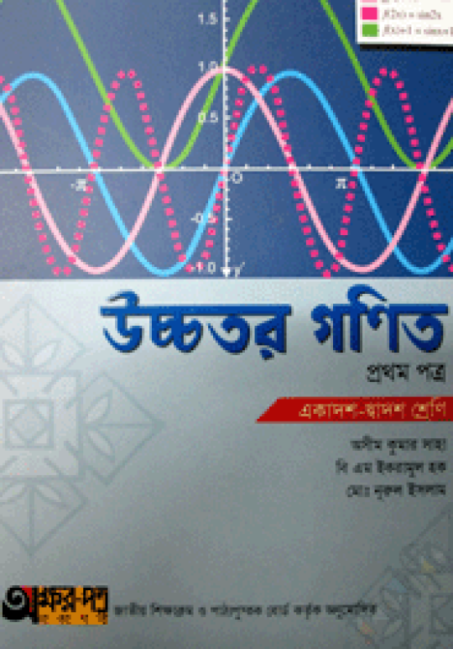
পাঠ পরিচিতি
শ্রেণিঃ একাদশ
বিষয়ঃ উচ্চতর গনিত ১ম পত্র
অধ্যায়ঃ দ্বিতীয় (2A)
সময়ঃ 4৫ মিনিট

Slide 4
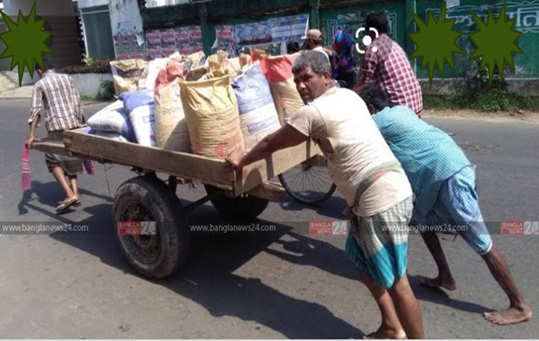
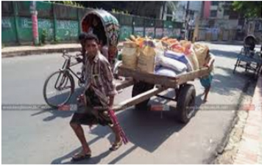
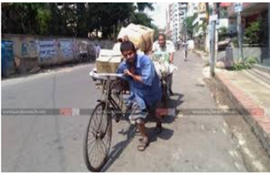
উত্তর
A
B
১ ২ ৩ ৪ ৫
পূর্ব
পশ্চিম
দক্ষিন
উপরের ছবি গুলো সম্পর্কে বলো।

Slide 5
আজকের পাঠ
ভেক্টর
(Vectors)

Slide 6
শিখনফল
এই অধ্যায় শেষে শিক্ষার্থিরাঃ
01. ভেক্টর রাশির সংক্ষিপ্ত ইতিহাস বলতে পারবে।
02. ধারক রেখা, শূন্য ভেক্টর, দুইটি ভেক্টরের সমতা, কোনো ভেক্টরের
বিপরীত ভেক্টর, মুক্ত ভেক্টর ও একক ভেক্টর এর সংজ্ঞা বলতে পারবে।
03. ভেক্টরের যোগের ত্রিভুজ সূত্র বলতে পারবে।
04. ভেক্টর যোগের সামান্তরিক সূত্র বলতে পারবে।
05. ভেক্টরের যোগের ত্রিভুজ সূত্রের দ্বারা দুইটি ভেক্টরের বিয়োগ সম্পর্কে
বলতে পারবে।
06. ভেক্টরের যোগে এবং স্কেলার গুণিতক সম্পর্কিত মৌলিক সূত্র সম্পর্কে
বলতে পারবে।
07. ভেক্টর সম্পর্কিত সমস্যার সমাধান করতে পারবে।

Slide 7
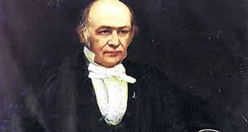
ভেক্টরের সংক্ষিপ্ত ইতিহাস
দৈনন্দিন জীবনে পরিমাপের গুরুত্ব অপরিসীম। পরিমাপযোগ্য সকল রাশিকে কেবল এককসহ পরিমাণ দ্বারা সম্পূর্ণরূপে প্রকাশ করা যায় না। সম্পূর্ণরূপে প্রকাশের জন্য পরিমাণ ও দিক উভয়ের প্রয়োজন। এ ধরনের রাশিকে ভেক্টর রাশি বলে।
উইলিয়াম রোয়ান হ্যামিল্টন
আইরিশ গণিতবিদ, পদার্থবিদ, জ্যোতির্বিদ উইলিয়াম রোয়ান হ্যামিল্টন এর 1843 সালে কোয়ান্টরিয়ন সংখ্যার ধারণাই ভেক্টরের মূলভিত্তি। গণিত, পদার্থবিদ্যা ও প্রকৌশল বিদ্যায় ভেক্টরের ব্যবহার বহুল।

Slide 8
গুরুত্বপূর্ণ সংজ্ঞা
ধারক রেখাঃ কোনো রেখাংশ যে অসীম দৈর্ঘ্যের রেখার অংশ তাকে রেখাংশটির ধারক রেখা বলে।
X
Y
A
B
$XY$ একটি অসীম রেখা এবং $AB$ রেখাংশ। এখানে, $XY$ হলো $\vec{AB}$ এর ধারক রেখা।
শূন্য ভেক্টরঃ কোনো ভেক্টরের মান শূন্য হলে ভেক্টরটিকে শূন্য ভেক্টর বলে। অর্থাৎ শূন্য ভেক্টরের আদি বিন্দু ও প্রান্ত বিন্দু একই। শূন্য ভেক্টরের দিক সুনির্দিষ্ট নয়। শূন্য ভেক্টরের দিক যে কোনো ভেক্টরের দিক বরাবর গ্রহণ করা যায়। শূন্য ভেক্টরকে $0$ দ্বারা প্রকাশ করা হয়।
$\vec{AB}=0$ (বা, $\underline{0}$) একটি শূন্য ভেক্টর হলে $\left|\vec{AB}\right|=0$

Slide 9
সংজ্ঞা
দুইটি ভেক্টরের সমতাঃ দুইটি ভেক্টরকে সমান ভেক্টর বলা হয় যদি,
(i) এদের মান সমান হয়।
(ii) এদের ধারক রেখা অভিন্ন বা সমান্তরাল হয়।
B
(iii) এদের দিক একই হয়।
A
D
C
A
B
C
D
এখানে $\vec{AB}$ ও $\vec{CD}$ এর মান ও দিক সমান এবং এদের ধারক রেখা একই।
এখানে $\vec{AB}$ ও $\vec{CD}$ এর মান ও দিক সমান এবং এদের ধারক রেখাদ্বয় সমান্তরাল।

Slide 10
সংজ্ঞা
কোনো ভেক্টরের বিপরীত ভেক্টরঃ a কে b এর বিপরীত ভেক্টর বলা হয় যদি,
(i) $\left|a\right|=\left|b\right|$ অর্থাৎ ভেক্টরদ্বয়ের দৈর্ঘ্যের মান সমান হয়।
(ii) $b$ এর ধারক রেখা $a$ এর ধারকরেখার সাথে অভিন্ন বা সমান্তরাল হয়।
(iii) $b$ এর দিক $a$ এর দিকের বিপরীত হয়।
a
b
মুক্ত ভেক্টরঃ যে ভেক্টরের মডুলাস ও দিক স্থির কিন্তু অবস্থান স্থির নয় অর্থাৎ মডুলাস ও দিকের কোনো পরিবর্তন না করে যে ভেক্টরকে স্থানান্তর করা যায়, তাকে মুক্ত ভেক্টর বলা হয়।

Slide 11
সংজ্ঞা
একক ভেক্টরঃ যে ভেক্টরের মান এক ($1$) তাকে একক ভেক্টর বলে। অর্থাৎ $a$ একটি একক ভেক্টর হলে, $\left|a\right|=1$. $\left|\vec{AB}\right|=a≠0$ হলে, $\vec{AB}$ এর একক ভেক্টর $=\frac{\vec{AB}}{\left|\vec{AB}\right|}=\frac{a}{\left|a\right|}$ . একক ভেক্টর প্রকাশ করার জন্য ভেক্টর প্রতীক হিসেবে সাধারণত ($\hat{a}$) চিহ্ন ব্যবহার করা হয় (একে পড়া হয় হ্যাট) তাহলে, $\hat{a}=\frac{a}{\left|a\right|}$ অর্থাৎ কোনো ভেক্টরকে এর মান দ্বারা ভাগ করলে ঐ ভেক্টরের দিকে একক ভেক্টর পাওয়া যায়।

Slide 12
ভেক্টরের যোগের ত্রিভুজ সূত্র
মনে করি, $\vec{OA}=a$ এবং $\vec{AB}=b$ দুইটি অসমান্তরাল ভেক্টর এমন যেন $a$ এর প্রান্ত বিন্দু এবং $b$ এর আদি বিন্দু একই।
এখন $a$ এর আদি বিন্দু $O$ এবং $b$ এর প্রান্ত বিন্দু $B$ সংযোগ করলে $\vec{OB}=a+b$ পাওয়া যায়। এখানে $OAB$ একটি ত্রিভুজ উৎপন্ন করে।
$∴ △OAB$ এ $\vec{OA}+\vec{AB}=\vec{OB}$
এই সূত্রকে ভেক্টর যোগের ত্রিভূজ সূত্র বলে।
B
a+b
b
O
A
a

Slide 13
ভেক্টর যোগের সামান্তরিক সূত্র
মনে করি, $OACB$ একটি সামান্তরিক যার দুইটি সন্নিহিত বাহু $OA$ এবং $OB$ দ্বারা যথাক্রমে $a$ এবং $b$ ভেক্টরের মান ও ‍দিক সূচিত হয়। অর্থাৎ, $\vec{OA}=a$ এবং $\vec{OB}=b$ ; $O, C$ যোগ করি।
তাহলে, $\vec{OC}=\vec{OA}+\vec{AC}$বা, $\vec{OC}=\vec{OB}+\vec{BC}$[ত্রিভুজ সূত্র অনুসারে]
অতএব, $\vec{OC}=a+b$ [$∴\vec{OB}=\vec{AC}=b$এবং $\vec{OA}=\vec{BC}=a$ ]
সুতরাং কোনো সামান্তরিকের দুইটি সন্নিহিত বাহু দ্বারা দুইটি ভেক্টর $a$ ও $b$ এর মান ও দিক সূচিত হলে $a$ ও $b$ভেক্টর নির্দেশক রেখাদ্বয়ের ছেদ বিন্দুগামী সামান্তরিকের কর্ণ $a+b$ ভেক্টরের মান ও দিক সূচিত করে।
a
B
C
a+b
b
b
O
A
a

Slide 14
ভেক্টরের যোগের ত্রিভুজ সূত্রের দ্বারা দুইটি ভেক্টরের বিয়োগফল প্রকাশ
মনে করি, $\vec{OA}=a$ এবং $\vec{AB}=b$ দুইটি অসমান্তরাল ভেক্টর। এখানে $a$ ও $b$ এর আদি বিন্দু $O$ এবং প্রান্ত বিন্দু যথক্রমে $A$ ও $B$ ;
ভেক্টর যোগের ত্রিভূজ সূত্র থেকে পাই, $\vec{OB}+\vec{BA}=\vec{OA}$
বা, $\vec{OB}+\vec{BA}+\vec{BO}=\vec{OA}+\vec{BO}$ [ উভয় পার্শ্বে $\vec{BO}$ যোগ করে]
বা, $\vec{OB}+\vec{BA}−\vec{OB}=\vec{OA}−\vec{OB}$ [ $∵\vec{BO}=−\vec{OB}$ ]
বা, $\vec{BA}=\vec{OA}−\vec{OB}$
$$∴\vec{BA}=a−b$$
B
b
a-b
O
A
a

Slide 15
ভেক্টরের যোগে এবং স্কেলার গুণিতক সম্পর্কিত মৌলিক সূত্র
(i) $a+b=b+a$ [ভেক্টর যোগের বিনিময় সূত্র]
(ii) $a+(b+c)=(a+b)+c$ [যোগের সহযোজন সূত্র]
(iii) $a+0=0+a=a$ [যোগের অভেদ সূত্র]
(iv) $a+(−a)=(−a)+a=0$ [যোগের বিপরীত সূত্র]
(v) $ma=am$ [স্কেলার গুণনের বিনিময় সূত্র]
(vi) $m(na)=\left(mn\right)a$ [স্কেলার গুণনের সহযোজন সূত্র]
(vii) $(m+n)a=ma+na$ [বন্টন সূত্র]
(viii) $m(a+b)=ma+na$ [বন্টন সূত্র]

Slide 16
সমস্যা ও সমাধান
$ABC$ ত্রিভুজের $BC, CA$ ও $AB$ বাহুর মধ্যবিন্দু যথাক্রমে $D,E$ ও $F$ হলে,
প্রমাণ কর যে, $\vec{AD}+\vec{BE}+\vec{CF}=0$
A
সমাধানঃ $A, D;B,E;C, F$ যোগ করি।
এখন, $∆ABC$ হতে পাই, $\vec{AD}=\vec{AB}+\vec{BD}$-----(i)
F
E
অনুরূপভাবে, $\vec{AD}=\vec{AC}+\vec{CD}$-----(ii) [$∆ACD$ হতে]
(i) ও (ii) নং যোগ করে পাই,
$$2\vec{AD}=\vec{AB}+\vec{AC}+\vec{BD}+\vec{CD}$$
B
D
C
বা, $2\vec{AD}=\vec{AB}+\vec{AC}$ -----(iii) [$\vec{BD}$ ও $\vec{CD}$ সমান ও বিপরীত]
অনুরূপভাবে, $2\vec{BE}=\vec{BA}+\vec{BC}$---(iv) এবং $2\vec{CF}=\vec{CA}+\vec{CB}$---(v)
(iii), (iv) ও (v) নং যোগ করে পাই,
$$2\left(\vec{AD}+\vec{BE}+\vec{CF}\right)=\vec{AB}+\vec{AC}+\vec{BA}+\vec{BC}+\vec{CA}+\vec{CB}$$
বা, $2\left(\vec{AD}+\vec{BE}+\vec{CF}\right)=\left(\vec{AB}−\vec{AB}\right)+\left(\vec{BC}−\vec{BC}\right)+\vec{CA}−\vec{CA})$
বা, $2\left(\vec{AD}+\vec{BE}+\vec{CF}\right)=0$
$$∴ \left(\vec{AD}+\vec{BE}+\vec{CF}\right)=0$$

Slide 17
সমস্যা ও সমাধান
$ABC$ ত্রিভুজের $BC$ বাহুর মধ্যবিন্দু যথাক্রমে $D$হলে,
দেখাও যে, ${AB}^{2}+{AC}^{2}=2({AD}^{2}+{BD}^{2})$ ।
সমাধানঃ দেওয়া আছে, $D, BC$ বাহুর মধ্যবিন্দু। $A, D$ যোগ করি।
A
$∆ABD$ ত্রিভুজে ভেক্টর যোগের ত্রিভুজ সূত্র হতে পাই,
$$\vec{AB}=\vec{AD}+\vec{BD}$$
$$∴\vec{AB}.\vec{AB}=\left(\vec{AD}+\vec{BD}\right).(\vec{AD}+\vec{BD})$$
বা, ${AB}^{2}= {AD}^{2}+{DB}^{2}+\vec{AD}.\vec{DB}+\vec{DB}.\vec{AD}$
B
D
C
বা, ${AB}^{2}= {AD}^{2}+{DB}^{2}+2\vec{AD}.\vec{DB}$ ---(i) [$∵\vec{AD}.\vec{DB}$=$\vec{DB}.\vec{AD}$ ]
অনুরুপভাবে, $∆ACD$ ত্রিভুজে ভেক্টর যোগের ত্রিভুজ সূত্র হতে পাই,
${AC}^{2}= {AD}^{2}+{DC}^{2}+2\vec{AD}.\vec{DC}$ -------(ii)
(i) ও (ii) নং যোগ করে পাই,
${AB}^{2}+{AC}^{2}=2\left({AD}^{2}+{DB}^{2}\right)+2\vec{AD}\left(\vec{DB}+\vec{DC}\right)$
${AB}^{2}+{AC}^{2}=2\left({AD}^{2}+{DB}^{2}\right) [∵\vec{BD}+\vec{DC}=0]$
(দেখানো হলো)

Slide 18
মূল্যায়ন
(i) $a+(−a)=(−a)+a=0$ ইহা ভেক্টরের মৌলিক সূত্রের কি?
উত্তরঃ যোগের বিপরীত সূত্র
(ii) $m(na)=\left(mn\right)a$ ইহা ভেক্টরের মৌলিক সূত্রের কি?
উত্তরঃ স্কেলার গুণনের সহযোজন সূত্র
(iii) $a+0=0+a=a$ ইহা ভেক্টরের মৌলিক সূত্রের কি?
উত্তরঃ যোগের অভেদ সূত্র

Slide 19
বাড়ির কাজ
(i) $PQR$ ত্রিভুজে $QR, RP$ ও $PQ$ বহুত্রয়ের মধ্যবিন্দু $L, M$ ও $N$ হলে দেখাও যে, $\vec{PL}+\vec{QM}+\vec{RN}=0$
(ii) $ABC$ ত্রিভুজে $BC$ বহুর মধ্যবিন্দু $D$ হলে দেখাও যে, $\vec{AB}+\vec{AC}=2\vec{AD}$

Slide 20
Avjøvn nv‡dR

